Slide 1


Signos de esperanza
Tema 3
Pastoral misionera diócesis de piedras negras

Slide 2
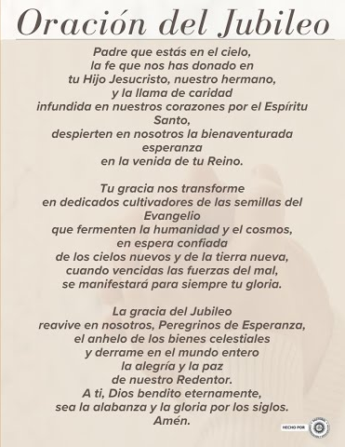
Objetivo
Redescubrir en los signos de los tiempos, la esperanza que el Señor nos ofrece, escrutando a fondo estos signos e interpretarlos a la luz del evangelio, de forma que podamos responder, como iglesia, a las interrogantes de la humanidad, de nuestra realidad Parroquial y Diocesana sobre el sentido de la vida presente y de la vida futura y sobre la mutua relación de ambas.
Canto : Color Esperanza- Diego Torres
https://www.youtube.com/watch?v=Nb1VOQRs-Vs

Slide 3
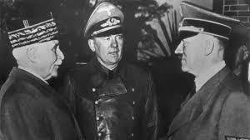
Hecho de vida
Un pastor ortodoxo de Checoslovaquia, en ocasión de la invasión de aquella zona por los nazis, al despedir a la comisión francesa que había venido a visitarles les dirigió estas palabras conmovedoras: Sobre todo digan ustedes a nuestros hermanos de occidente que no odien a nuestros invasores por amor a nosotros. Palabras heroicas, divinas. Eso es del Espíritu de Dios. Que no odien a nuestros invasores por amor a nosotros. Y daba la razón: Porque el que odia acrecienta el reino del demonio.
.

Slide 4

iluminación
Lucas 10,1-9
<<En aquel tiempo, Jesús designó a otros setenta y dos discípulos y los mandó por delante, de dos en dos, a todos los pueblos y lugares a donde pensaba ir, y les dijo: "La cosecha es mucha y los trabajadores pocos. Rueguen, por tanto, al dueño de la mies que envíe trabajadores a sus campos. Pónganse en camino; yo los envío como corderos en medio de lobos. No lleven ni dinero, ni morral, ni sandalias y no se detengan a saludar a nadie por el camino. Cuando entren en una casa digan: Que la paz reine en esta casa. Y si allí hay gente amante de la paz, el deseo de paz de ustedes se cumplirá; si no, no se cumplirá. Quédense en esa casa. Coman y beban de lo que tengan, porque el trabajador tiene derecho a su salario. No anden de casa en casa. En cualquier ciudad donde entren y los reciban, coman lo que les den. Curen a los enfermos que haya y díganles: Ya se acerca a ustedes el Reino de Dios>>. Palabra del Señor.

Slide 5
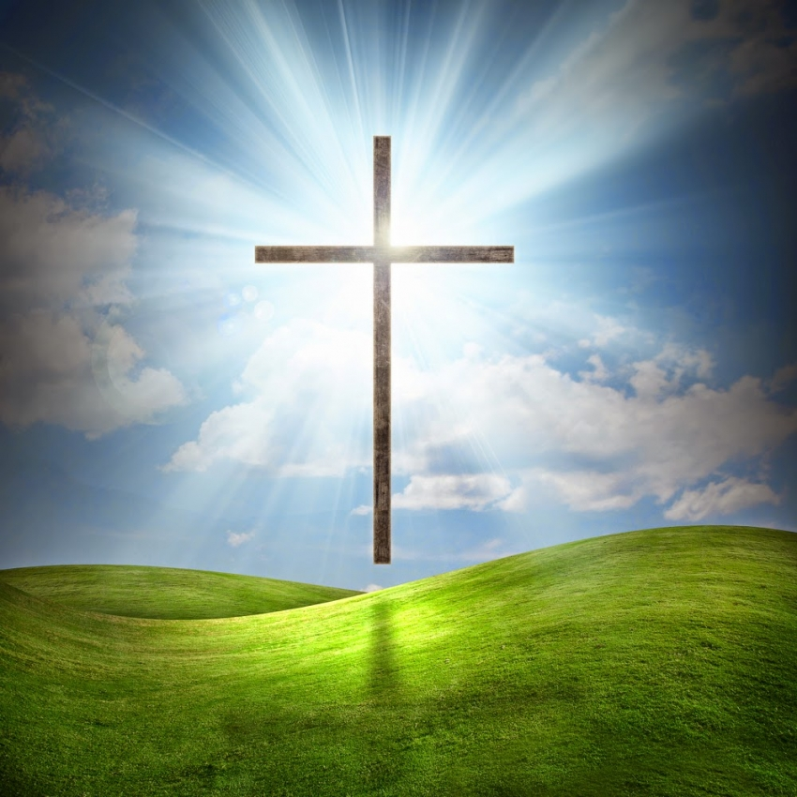
A la Luz de la Bula Papal
«Spes non confundit»,
«la esperanza no defrauda»
Tenemos razones para tener esperanza y esas razones nos vienen de la palabra de Dios.
La esperanza efectivamente nace del amor y se funda en el amor que brota del Corazón de Jesús traspasado en la cruz.

Slide 6
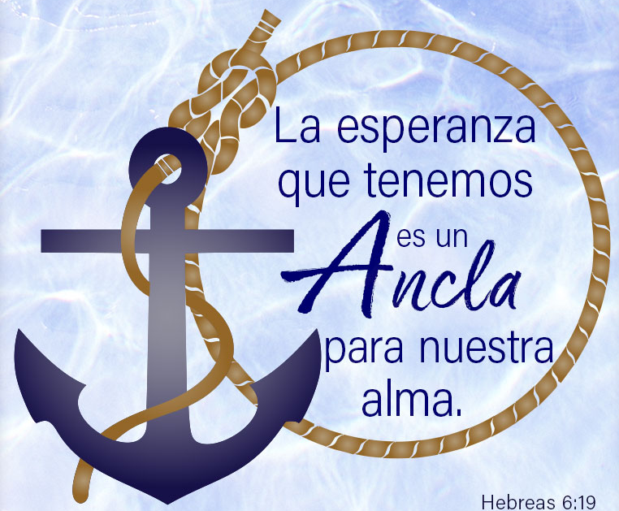
lo que sostiene la evangelización es la fuerza que brota de la cruz y de la resurrección de Cristo.
Y eso lleva a desarrollar una virtud estrechamente relacionada con la esperanza: la paciencia.
la vida cristiana es un camino, que también necesita momentos fuertes para alimentar y robustecer la esperanza, compañera insustituible que permite vislumbrar la meta:
el encuentro con el Señor Jesús.

Slide 7
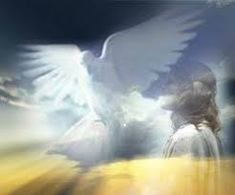
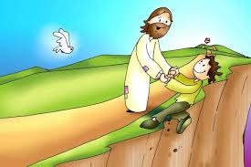
En efecto, el Espíritu Santo, con su presencia perenne en el camino de la Iglesia, es quien irradia en los creyentes la luz de la esperanza. Él la mantiene encendida como una llama que nunca se apaga, para dar apoyo y vigor a nuestra vida. La esperanza cristiana, de hecho, no engaña ni defrauda, porque está fundada en la certeza de que nada ni nadie podrá separarnos nunca del amor divino: “¿ é p á t p el amor de Cristo? ¿Las tribulaciones, las angustias, la persecución, el hambre, la desnudez, los peligros, la espada?
He aquí porqué esta esperanza no cede ante las dificultades: porque se fundamenta en la fe y se nutre de la caridad, y de este modo hace posible que sigamos adelante en la vida. Dejémonos atraer desde ahora por la esperanza y permitamos que a través de nosotros sea contagiosa para cuantos la desean. t v p : “Espera en el Señor y sé fuerte; ten valor y espera en el Señor” (Sal 27,14)

Slide 8



Actuar. (Compromiso)
En el Año jubilar estamos llamados a ser signos tangibles de esperanza para tantos hermanos y hermanas donde EL AMOR QUE BROTA DEL CORAZÓN DE JESÚS nos muestra el camino de esperanza que se manifiesta a través de los diferentes signos de los tiempos, Como afirma el Concilio Vaticano II, «es deber permanente de la Iglesia escrutar a fondo los signos de la época e interpretarlos a la luz del Evangelio, de forma que, acomodándose a cada generación, pueda la Iglesia responder a los perennes interrogantes de la humanidad sobre el sentido de la vida presente y de la vida futura y sobre la mutua relación de ambas.
Trabajar por la paz. .
La apertura a la vida con una maternidad y paternidad responsables
Desarrollar una virtud estrechamente relacionada con la esperanza: la paciencia.

Slide 9

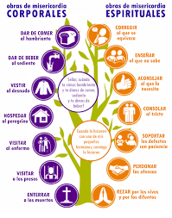

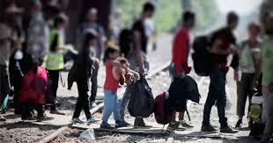

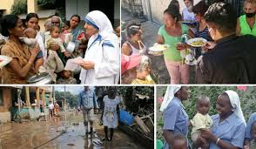
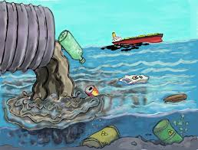
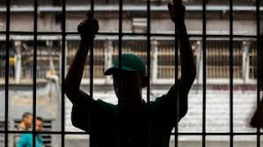
Los enfermos
Las obras de misericordia son igualmente obras de esperanza, que despiertan en los corazones sentimientos de gratitud.
También necesitan signos de esperanza aquellos que en sí mismos la representan: los jóvenes.
No pueden faltar signos de esperanza hacia los migrantes,
Signos de esperanza merecen los ancianos,
Esperanza para los pobres de nuestra comunidad, que carecen con frecuencia de lo necesario para vivir.
Hay otra invitación apremiante en el ámbito ecológico «Porque hay una verdadera “deuda ecológica”.
Los presos que, privados de la libertad, experimentan cada día

Slide 10
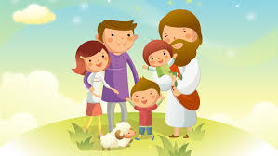
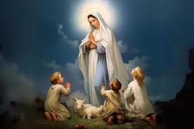
Para corresponder al amor de Jesús, Podemos hablar también de un Corazón que lleva a la imitación de las virtudes de Cristo. Pero no desde fuera, sino desde dentro, desde el corazón.
El mundo de hoy no se remediará sólo por las obras, si no cambian los corazones. Lo importante es el amor
Amar a los hermanos.
Ser fuente de amor para los demás.
Vivir la fraternidad.
Reparar las heridas de las personas.
Pedir perdón.
Trabajar por la Paz. Migrantes, Jóvenes Adolescentes y Niños, Pastoral Social, etc.
Ofrecerse para que el amor misericordioso llegue a todos.
De la misma manera, la esperanza encuentra en la Madre de Dios su testimonio más alto. En ella vemos que la esperanza no es un fútil optimismo, sino un don de gracia en el realismo de la vida. Pues en los borrascosos acontecimientos de la vida, la Madre de Dios viene en nuestro auxilio, nos sostiene y nos invita a confiar y a seguir esperando

Slide 11
Celebración
Se ofrecen las alternativas factibles que respondan a los desafíos, desde la iluminación. Son las exigencias para nuestra vida. Se trata de dar un paso hacia la acción, según la voluntad de Dios, cambiando actitudes y valores que no van de acuerdo con la propuesta del Evangelio.
En un ambiente de oración se asume el compromiso. se trata de pedir la gracia de Dios, para hacerlo vida.

Slide 12
Oración Final
Señor Jesucristo, tú nos has enseñado
a ser misericordiosos como el Padre del
cielo, y nos has dicho que quien te ve, lo
ve también a Él. Muéstranos tu rostro y
obtendremos la salvación.
Tu mirada llena de amor liberó a Zaqueo
y a Mateo de la esclavitud del dinero; a
la adúltera y a la Magdalena de buscar la
felicidad solamente en una creatura; hizo
llorar a Pedro luego de la traición,
y aseguró el Paraíso al ladrón arrepentido.
Haz que cada uno de nosotros escuche
como propia la palabra que dijiste a la
samaritana: ¡Si conocieras el don de Dios!
Tú eres el rostro visible del Padre invisible,
del Dios que manifiesta su omnipotencia
sobre todo, con el perdón y
la misericordia: haz que, en el mundo,
la Iglesia sea el rostro visible de Ti, su
Señor, resucitado y glorioso.
Amén.

